Slide 1
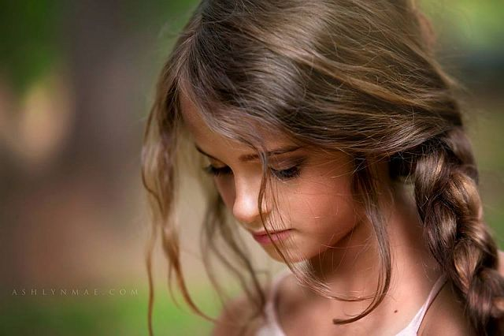

Un enfant..!
Texte de J.Brel
chanté par
Céline Dion

Slide 2
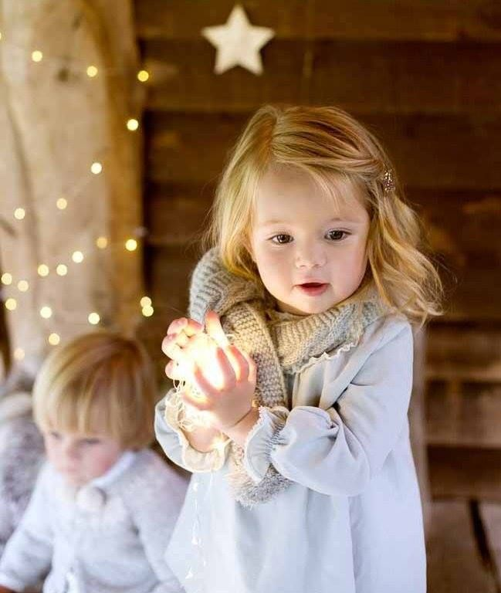
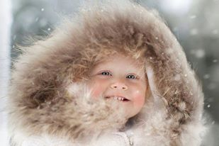
Un enfant
Çà vous décroche un rêve

Slide 3
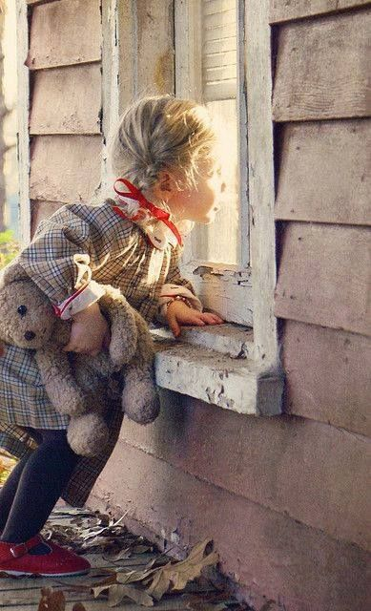
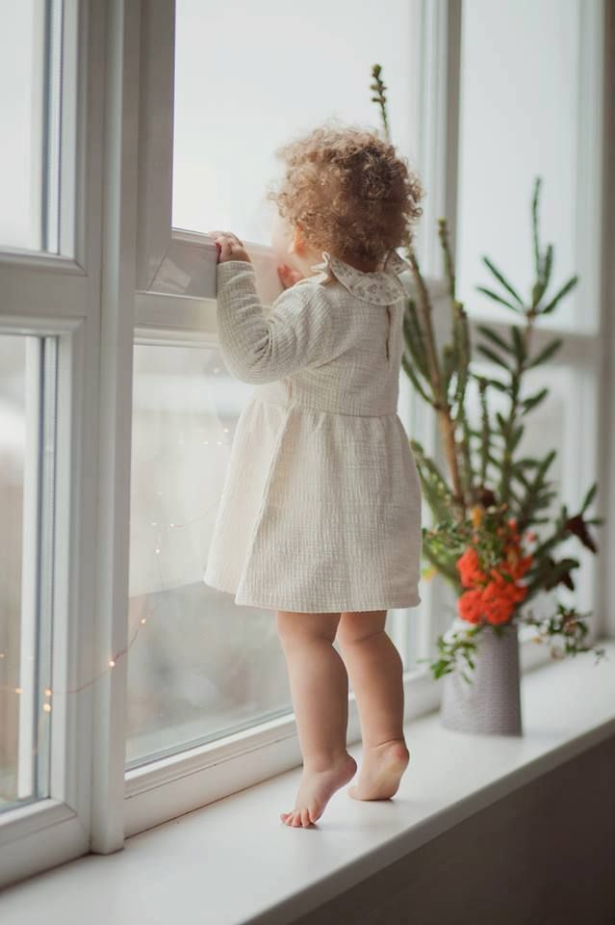
Çà le porte à ses lèvres,
Et çà part en chantant,

Slide 4
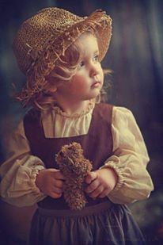
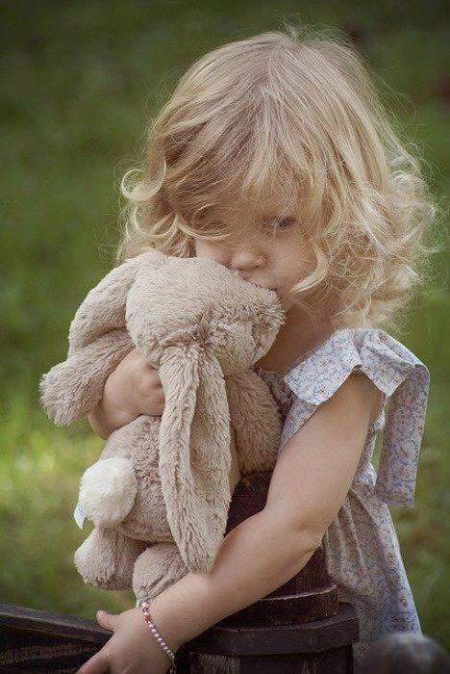
Un enfant
Avec un peu de chance
Çà entend le silence,
Et çà pleure
des diamants…

Slide 5
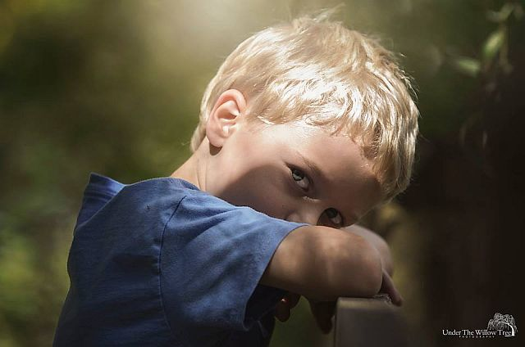
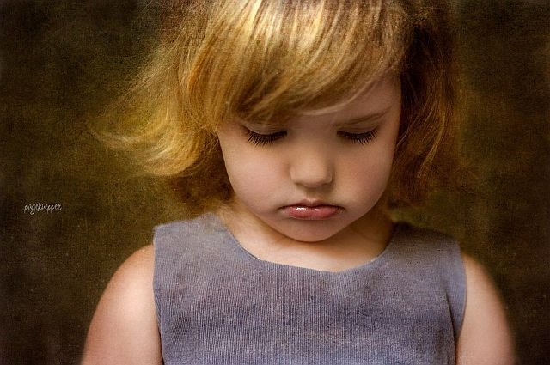
Et çà rit à n’en savoir que faire
Et çà pleure en nous voyant pleurer

Slide 6
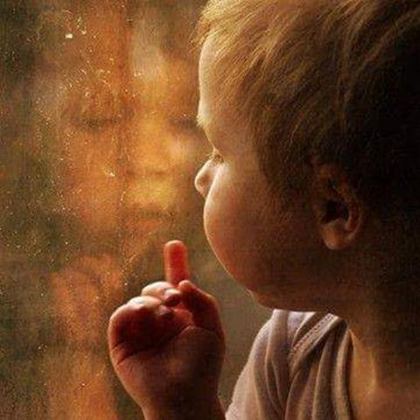
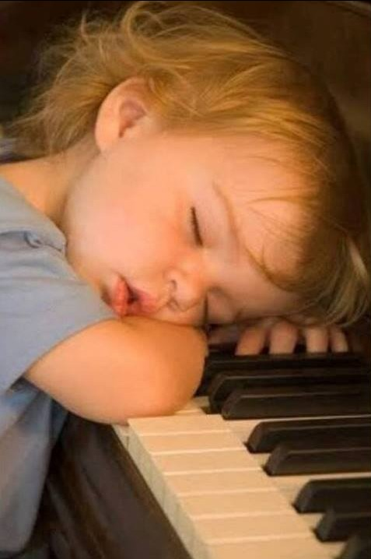
Çà s’endort de l’or sous les paupières,
Et çà dort pour mieux nous faire rêver

Slide 7
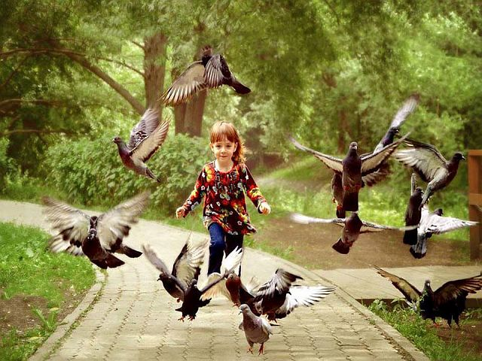
Un enfant, çà écoute le merle

Slide 8
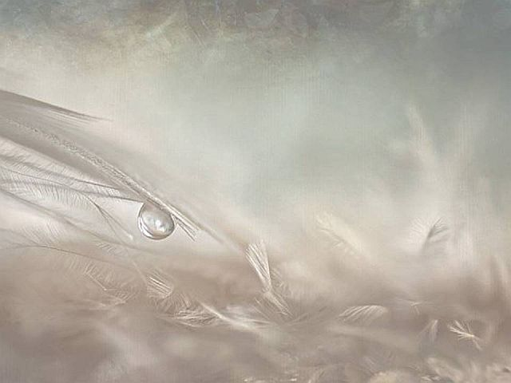
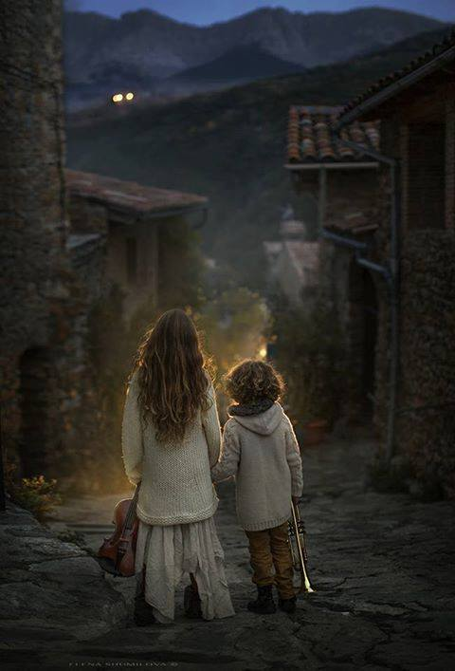
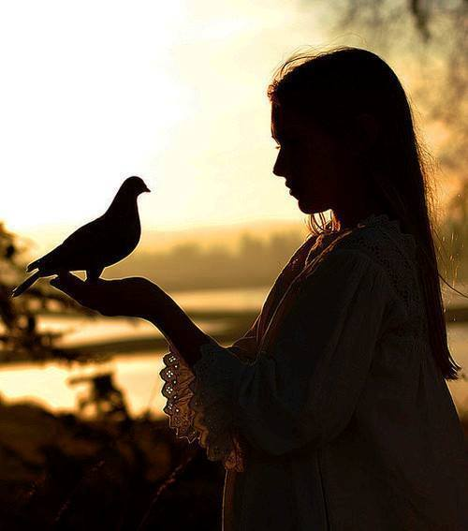
Qui dépose ses perles
Sur la portée du vent

Slide 9
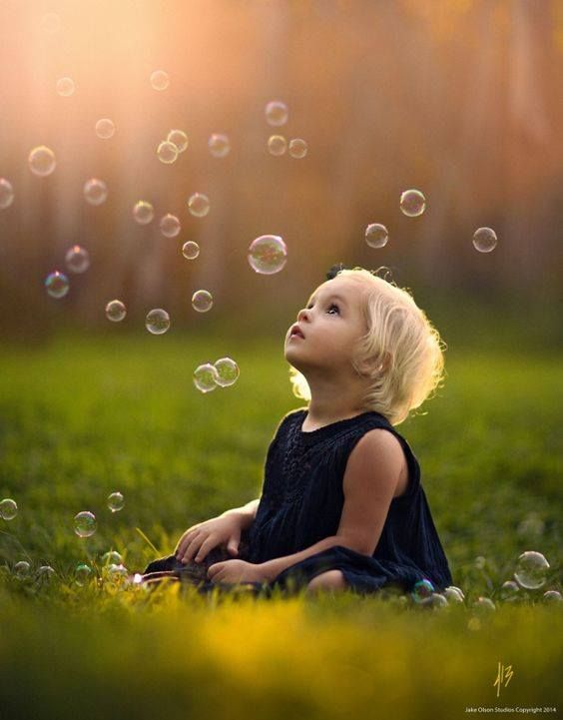
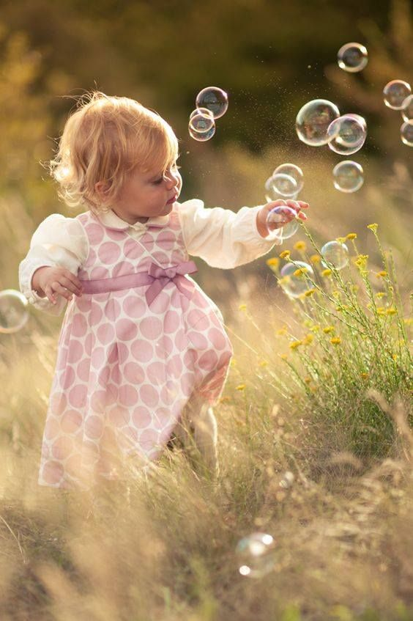
Un enfant,
C’est le dernier poète
D’un monde qui s’entête
À vouloir devenir grand

Slide 10
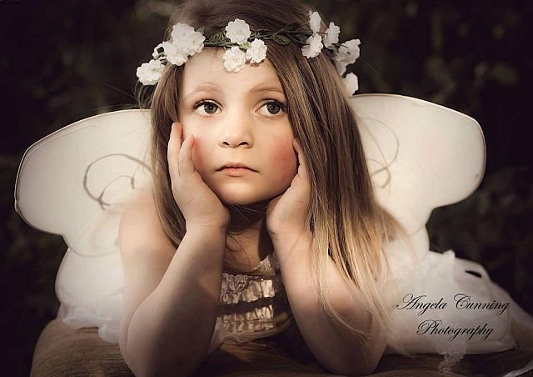
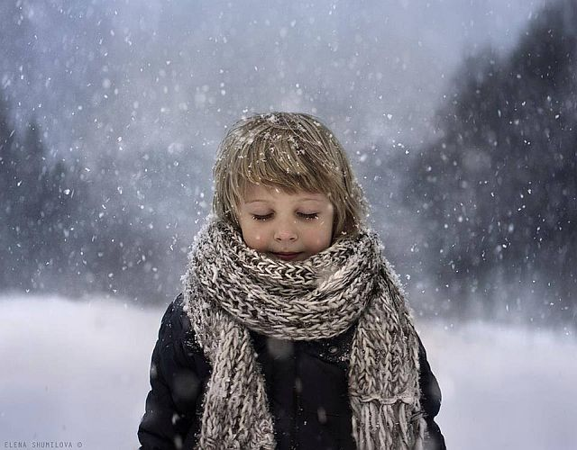
Et çà demande si les nuages ont des ailes
Et çà s’inquiète d’une neige tombée

Slide 11
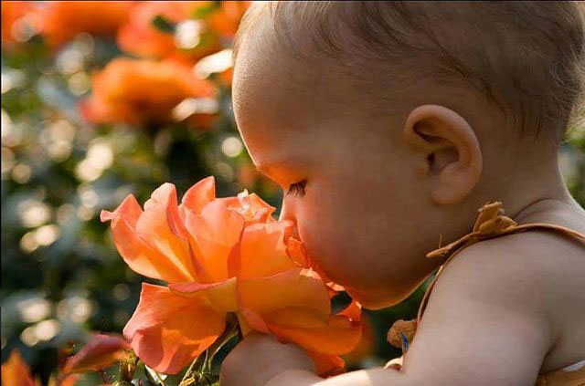
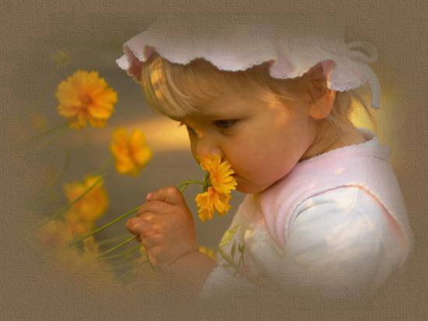
Et çà s’endort de l’or sous les paupières
Et çà se doute qu’il n’y a plus de fées.

Slide 12
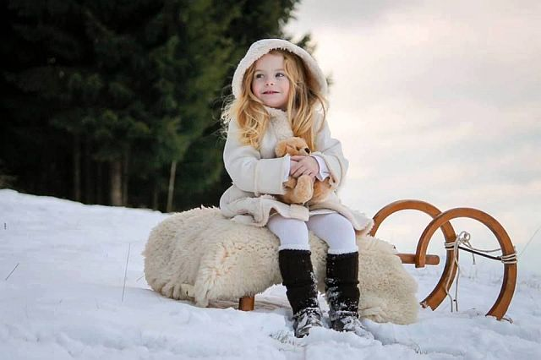
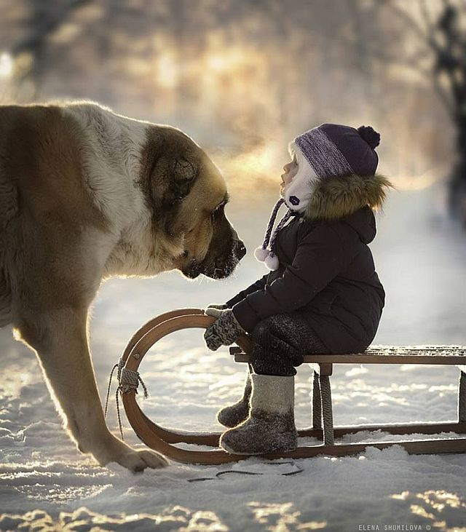
Mais,
Un enfant…
Et nous fuyons l’enfance,

Slide 13
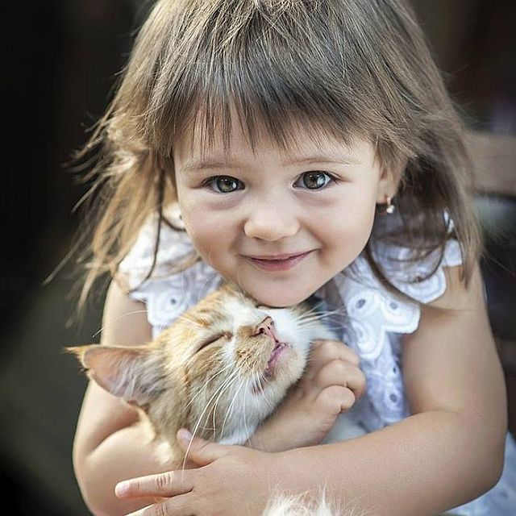
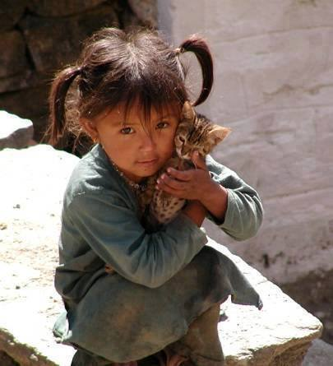
Un enfant…
Et nous voilà passant,

Slide 14
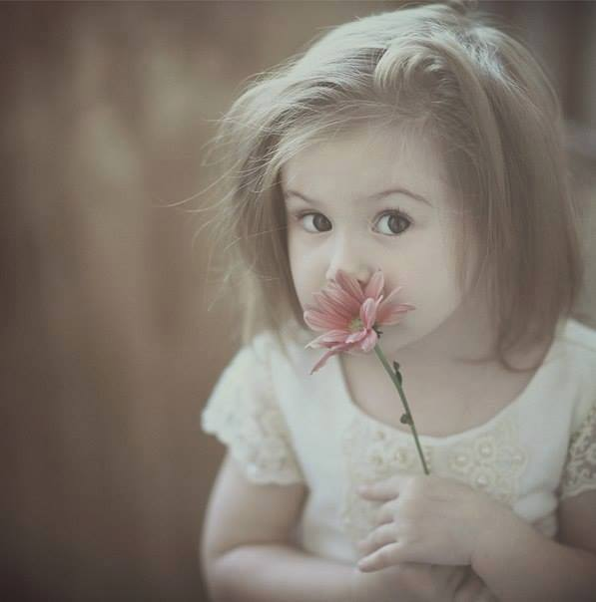
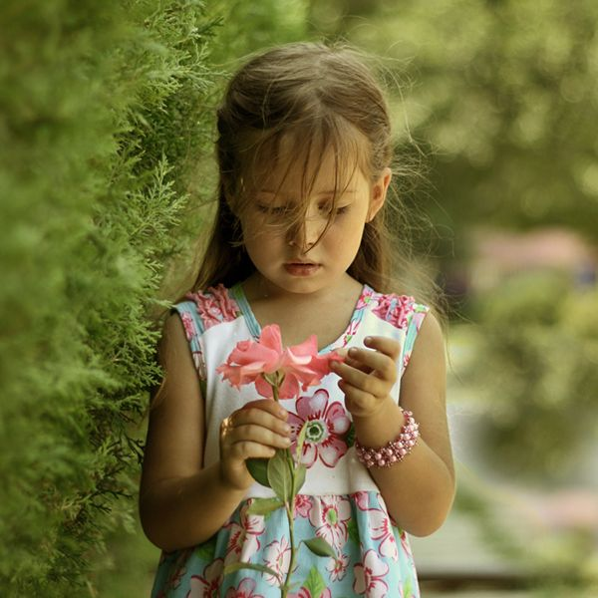
Un enfant….
Et nous voilà patience
Un enfant,
Et nous voilà passés..!

Slide 15
Jacques Brel, né à Schaerbeek (Région de Bruxelles-Capitale, Belgique) le 8 avril 1929, et mort le 9 octobre 1978 à Bobigny (France), est un auteur-compositeur-interprète, poète, acteur et réalisateur belge francophone. Dans les pays francophones, Brel devient un acteur populaire ayant tourné dans une dizaine de films. Il réalise également deux films dont l'un d'entre eux, Le Far West, est nommé pour la Palme d'Or au Festival de Cannes en 1973. Avec plus de 25 millions d'exemplaires vendus à l'international, Brel devient le quatrième meilleur artiste belge de tous les temps. Brel fut l'époux de Thérèse « Miche » Michielsen en 1950, avec qui il devient père de trois enfants. Il a également eu une relation avec l'actrice et danseuse Maddly Bamy entre 1972 et 1978.
Céline Dion est une chanteuse canadienne, née le 30 mars 1968 dans la ville de Charlemagne au Québec.
Elle sort ses deux premiers albums en 1981, et enchaîne ensuite les sorties au Québec, où elle connaît un succès presque immédiat3,4. En France, elle se fait connaître en 1983 avec le titre D'amour ou d'amitié (en)5. En 1988, elle représente la Suisse au Concours Eurovision de la chanson et le gagne avec une chanson intitulée Ne partez pas sans moi qui fut la dernière chanson interprétée en français qui remporta le Concours Eurovision6. Entre 1986 et 1989, elle change de style vestimentaire et musical, signe chez CBS, puis apprend l'anglais, en préparation d'une carrière internationale7.
http://www.nanouetstan226.fr
Nanou et Stan le03/04/2017

